Slide 1

Основи
програмування
Лектор
Ковалюк Тетяна Володимирівна,
к.т.н. доцент
tkovalyuk@ukr.net

Slide 2
Лекція 7
Обробка рядків

Slide 3
Зміст
Поняття рядків
Зрізи рядків
Форматування рядків
Операція індексування рядка
Функції ord() та chr()
Порівняння символів і рядків
Конкатенація (з’єднання) рядків, функція len()
Множення рядка на ціле число
Операция in
Оператор цикла for для рядків
Функції і методи роботи з рядками
Приклад програми1 обробки рядків
Приклад програми2 обробки рядків

Slide 4
Поняття рядків
Рядок - це послідовність символів, укладених в одинарні або подвійні лапки.
Рядок може складатися з декілька підрядків, тоді використовуються по три одинарні або три подвійні лапки
Нумерація символів в рядку починається з 0.
В Python немає символьного типу, тобто типу даних, об'єктами якого є поодинокі символи. Однак Python дозволяє розглядати рядки як об'єкти, що складаються з підрядків довжиною в один і більше символів.
Рядок - це впорядкована послідовність елементів. Отже, з неї можна витягувати окремі символи і зрізи.

Slide 5
Поняття рядків
Створивши рядок, можна отримати будь-яку його частину як новий рядок. Ця частина називатиметься зрізом.
Номери символів в рядку називаються індексом.
Якщо вказати від'ємне значення індексу, то номер буде відраховуватися з кінця, починаючи з номера -1.
Рядки в Python відносяться до категорії незмінних послідовностей, тобто всі функції і методи можуть лише створювати новий рядок.

Slide 6
Зрізи рядків
Зріз (slice) - витяг з цього рядка одного символу або деякого фрагмента підрядка або підпослідовності.
Є три форми зрізів:
Взяття одного символу рядка, а саме, S [i] - це зріз, що складається з одного символу, який має номер i. При цьому нумерація починається з числа 0. Кожен об'єкт, який виходить в результаті зрізу S [i] - це теж рядок типу str.
Якщо вказати від'ємне значення індексу, то номер буде відраховуватися з кінця, починаючи з номера -1.
Рядок S | H | e | l | l | o
Індекс | S[0] | S[1] | S[2] | S[3] | S[4]
Індекс | S[-5] | S[-4] | S[-3] | S[-2] | S[-1]
Якщо ж номер символу в зрізі рядка S більше або дорівнює довжині рядка, або менше, ніж –довжина рядка, то при зверненні до цього символу рядка відбудеться помилка IndexError: string index out of range.

Slide 7
Зрізи рядків
2. Зріз з двома параметрами:
2.1. S [a: b] повертає підрядок з b - a символів, починаючи з символу з індексом a, тобто до символу з індексом b, не включаючи його.
Наприклад, якщо S==‘Hello’, то S [1: 4] == 'ell', те саме вийде якщо написати S [-4: -1].
Можна використовувати як додатні, так і від’ємні індекси в одному зрізі, наприклад, S [1: -1] - це рядок без першого і останнього символів
При використанні такої форми зрізу помилки IndexError ніколи не виникає. Наприклад, зріз S [1: 5] поверне рядок 'ello‘, якщо в рядку не більше 5 символів.
2.2. Якщо опустити другий параметр і поставити двокрапку, то зріз береться від вказаного індекса до кінця рядка.
Наприклад, щоб видалити з рядка перший символ з індексом 0, можна взяти зріз S [1:].
2.3. Якщо опустити перший параметр, то зріз береться від початку рядка до вказаного індекса.
Наприклад, видалити з рядка останній символ можна за допомогою зрізу S [: - 1]. Зріз S [:] збігається з самою рядком S.

Slide 8
Зрізи рядків
3. Зріз з трьома параметрами
Якщо задати зріз з трьома параметрами S [a: b: d], то третій параметр задає крок, як у випадку з функцією range, тобто будуть взяті символи з індексами a, a + d, a + 2 * d і т. д .
При завданні значення третього параметра, рівному 2, в зріз потрапить кожний другий символ, а якщо взяти значення зрізу, рівне -1, то символи будуть йти в зворотному порядку.
Наприклад, можна перевернути рядок зрізом S [:: - 1].
https://pythontutor.ru/lessons/str/ адреса покрокових прикладів

Slide 9
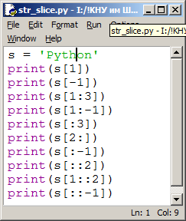

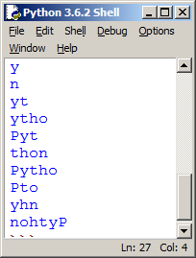
Зрізи рядків

Slide 10
Форматування рядка за допомогою f-string
В Python 3 використовується функція, що офіційно названа літералом відформатованої рядки, але зазвичай згадується як f-string.
Однією простою особливістю f-рядків є інтерполяція змінної.
Ви можете вказати ім'я змінної безпосередньо в f-строковому літерали
(f'string '), і python замінить ім'я відповідним значенням.
Напишіть f або F перед лапками рядка. Це вкаже python, що це f-рядок замість стандартної.
Вкажіть будь-які змінні для відтворення в фігурних дужках {}.
>>> n = 20
>>> m = 25
>>> prod = n * m
>>> print(f'Произведение {n} на {m} равно {prod}')
Произведение 20 на 25 равно 500

Slide 11
Форматування рядка за шаблоном
Шаблон
тип
Значення
>>> c = "%(x)i + %(y)i = %(z)i" % {"x":1, "y":2, "z":3}
>>> print(c)
1 + 2 = 3
>>> c = "%(x)f + %(y)i = %(z)e" % {"x":1, "y":2, "z":3}
>>> print(c)
1.000000 + 2 = 3.000000e+00
>>> a = "%(value)s %(value)s %(value)s !" % {"value":"SPAM"}
>>> print(a)
SPAM SPAM SPAM !
>>> print("%(lang)s is fun!" % {"lang":"Python"})
Python is fun!

Slide 12
Форматування рядка за допомогою format()

Slide 13
Операція індексування рядка
Значення окремих символів рядка міняти не можна через незмінність рядкового типу.
Можна тільки створити нове значення і зв’язати його з попереднім іменем
Операція індексування рядки:
<Ім'я рядка> [<вираз цілого типу>]
>>> s = 'abcdefgh'
>>> symbol=s[2]
>>> print( s,' ',s[0], symbol)
abcdefgh a c
>>>
>>> s='I like Pytton'
>>> s[10]='h'
Traceback (most recent call last):
File "<pyshell#5>", line 1, in <module>
s[10]='h'
TypeError: 'str' object does not support item assignment
>>> s='I like Python'
>>>

Slide 14
Операція індексування рядка
Застосування від’ємних індексів
>>> s='I like Python'
>>> print(s[:-1]) #вибір усіх символів з 1-го до останнього
I like Pytho
>>> print(s[-1:]) # вибір останнього символу
n
>>> print(s[::-1]) #інверсія рядка
nohtyP ekil I
>>>

Slide 15
Функції ord() та chr()
У пам'яті комп'ютера символи і рядки з них складені зберігаються як числа (рядки - як послідовності чисел). Відповідність між символами і числами дається таблицею, яка називається ASCII (American Standard Code for Information Interchange).
У таблиці 256 кодів, перші 127 кодів відповідають буквам латинського алфавіту (великі та малі), цифрам, розділовим знакам, арифметичним операціям. Керуючі символи мають коди, менші 32, і не відображаються на екрані.
Функція, яка за номером в таблиці повертає символ, називається chr (), зворотна їй - ord ().
# програма виводить на екран символи з кодами від 32 до 126
k = 32
while k < 127:
print (chr( k ) , end = ' ')
k += 1
! " # $ % & ' ( ) * + , - . / 0 1 2 3 4 5 6 7 8 9 : ; < = > ? @ A B C D E F G H I J K L M N O P Q R S T U V W X Y Z [ \ ] ^ _ ` a b c d e f g h i j k l m n o p q r s t u v w x y z { | } ~

Slide 16
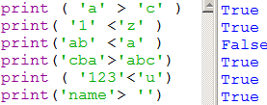
Порівняння символів і рядків
Порівняння рядків, що складаються з одного символу зводиться до порівняння кодів цих символів, що повертаються функцією ord ().
Порівняння рядків, що складаються з більшої кількості символів визначається лексикографічним порядком (як в словнику). Формально, лексикографічний порядок для рядків однакової довжини визначається наступним чином:
Для визначення лексикографічного порядку рядків різної довжини треба в кінець короткого рядка подумки дописати символи з кодом, меншим за код будь-якого можливого символу, потім застосувати стандартне правило

Slide 17
Конкатенація (з’єднання) рядків, функція len()
Операція додавання, що визначена для числових типів, може використовуватися і зі значеннями рядкового типу.
Результатом додавання є новий рядок, довжина якого дорівнює сумі довжин рядків і складена з їх символів, зберігаючи порядок проходження. Така рядкова операція називається конкатенацією.
>>> name = 'Petya'
>>> sname = 'Petrov'
>>> fname = name + ' ' + sname
>>> print(len(name), len(sname), len(fname))
5 6 12
>>> print(fname)
Petya Petrov
>>>

Slide 18
Множення рядка на ціле число
Операція множення, що визначена для числових типів може використовуватися і зі значеннями рядкового типу наступним чином:
<Змінна1> = <Змінна2> * <ЗміннаЗ>
де <Змінна1> і <Змінна2> - змінні рядкового типу, а друга <Змінна3> - цілого типу.
>>> x='a+b'
>>> s=x*2
>>> print(s)
a+ba+b

Slide 19
Операция in
Для рядків визначена операція in з наступним синтаксисом:
<s1> in <s2>
де s1 і s2 - імена значень рядкового типу.
Вираз <s1> in <s2> має логічний тип і дорівнює True якщо рядок s1 цілком входить в рядок s2, починаючи з якогось місця і False в іншому випадку, наприклад:
>>> p = 'abcdef'
>>> f = 'bcd'
>>> print (f in p)
True

Slide 20
Оператор цикла for для рядків
Цикл for дозволяє перебирати елементи впорядкованих послідовностей, зокрема рядків.
Синтаксис його такий:
for <ch> in <str>:
<Тіло циклу>
де <ch> - ім'я змінної (яка може не мати ніякого значення до початку виконання циклу for), <str> - вираз рядкового типу, <тіло циклу> - один або більше операторів.
Цикл виконується таким чином:
Спочатку обчислюється значення виразу <str>, якщо його довжина більше 0, то символи цього значення перебираються по одному й для кожного значення виконується тіло циклу. При цьому змінна <ch> приймає послідовно значення всіх символів рядка <str>.
Якщо в тілі циклу немає оператора break і не відбудеться ніяких помилок на етапі виконання, то цикл гарантовано виконається рівно len (str) раз

Slide 21
Функції і методи роботи з рядками
Функция или метод | Назначение
S1 + S2 | Конкатенация (сложение строк)
S1 * 3 | Повторение строки
S[i] | Обращение по индексу
S[i:j:step] | Извлечение среза
len(S) | Длина строки
S.join(список) | Соединение строк из последовательности str через разделитель, заданный строкой
S1.count(S[, i, j]) | Количество вхождений подстроки s в строку s1. Результатом является число. Можно указать позицию начала поиска i и окончания поиска j
S.find(str, [start],[end]) | Поиск подстроки в строке. Возвращает номер первого вхождения или -1
S.index(str, [start],[end]) | Поиск подстроки в строке. Возвращает номер первого вхождения или вызывает ValueError

Slide 22
Функції і методи роботи з рядками
Функция или метод | Назначение
S.rindex(str, [start],[end]) | Поиск подстроки в строке. Возвращает номер последнего вхождения или вызывает ValueError
S.replace(шаблон, замена) | Замена шаблона
S.split(символ) | Разбиение строки по разделителю
S.upper() | Преобразование строки к верхнему регистру
S.lower() | Преобразование строки к нижнему регистру

Slide 23
Функції і методи роботи з рядками
Функція або метод | Призначення
S = 'str'; S = "str"; S = '''str'''; S = """str""" | Літерали рядків
S = "s\np\ta\nbbb" | Екрановані послідовності
S = r"C:\temp\new" | Неформатовані рядки (пригнічують екранування)
S = b"byte" | Рядок байтів
S1 + S2 | Конкатенація (додавання рядків)
S1 * 3 | Повторення рядка
S[i] | Звернення за індексом
S[i:j:step] | Витяг зрізу
len(S) | Довжина рядка
S.find(str, [start],[end]) | Пошук підрядка в рядку. Повертає номер першого входження або -1
S.rfind(str, [start],[end]) | Пошук підрядка в рядку. Повертає номер останнього входження або -1

Slide 24
Функції і методи роботи з рядками
Функция или метод | Назначение
S.index(str, [start],[end]) | Поиск подстроки в строке. Возвращает номер первого вхождения или вызывает ValueError
S.rindex(str, [start],[end]) | Поиск подстроки в строке. Возвращает номер последнего вхождения или вызывает ValueError
S.replace(шаблон, замена) | Замена шаблона
S.split(символ) | Разбиение строки по разделителю
S.isdigit() | Состоит ли строка из цифр
S.isalpha() | Состоит ли строка из букв
S.isalnum() | Состоит ли строка из цифр или букв
S.islower() | Состоит ли строка из символов в нижнем регистре
S.isupper() | Состоит ли строка из символов в верхнем регистре

Slide 25
Функції і методи роботи з рядками
Функция или метод | Назначение
S.isspace() | Состоит ли строка из неотображаемых символов (пробел, символ перевода страницы ('\f'), "новая строка" ('\n'), "перевод каретки" ('\r'), "горизонтальная табуляция" ('\t') и "вертикальная табуляция" ('\v'))
S.istitle() | Начинаются ли слова в строке с заглавной буквы
S.upper() | Преобразование строки к верхнему регистру
S.lower() | Преобразование строки к нижнему регистру
S.startswith(str) | Начинается ли строка S с шаблона str
S.endswith(str) | Заканчивается ли строка S шаблоном str
S.join(список) | Сборка строки из списка с разделителем S
ord(символ) | Символ в его код ASCII
chr(число) | Код ASCII в символ
S.capitalize() | Переводит первый символ строки в верхний регистр, а все остальные в нижний
S.center(width, [fill]) | Возвращает отцентрованную строку, по краям которой стоит символ fill (пробел по умолчанию)

Slide 26
Функції і методи роботи з рядками
Функция или метод | Назначение
S.count(str, [start],[end]) | Возвращает количество непересекающихся вхождений подстроки в диапазоне [начало, конец] (0 и длина строки по умолчанию)
S.expandtabs([tabsize]) | Возвращает копию строки, в которой все символы табуляции заменяются одним или несколькими пробелами, в зависимости от текущего столбца. Если TabSize не указан, размер табуляции полагается равным 8 пробелам
S.lstrip([chars]) | Удаление пробельных символов в начале строки
S.rstrip([chars]) | Удаление пробельных символов в конце строки
S.strip([chars]) | Удаление пробельных символов в начале и в конце строки
S.partition(шаблон) | Возвращает кортеж, содержащий часть перед первым шаблоном, сам шаблон, и часть после шаблона. Если шаблон не найден, возвращается кортеж, содержащий саму строку, а затем две пустых строки

Slide 27
Функції і методи роботи з рядками
Функция или метод | Назначение
S.rpartition(sep) | Возвращает кортеж, содержащий часть перед последним шаблоном, сам шаблон, и часть после шаблона. Если шаблон не найден, возвращается кортеж, содержащий две пустых строки, а затем саму строку
S.swapcase() | Переводит символы нижнего регистра в верхний, а верхнего – в нижний
S.title() | Первую букву каждого слова переводит в верхний регистр, а все остальные в нижний
S.zfill(width) | Делает длину строки не меньшей width, по необходимости заполняя первые символы нулями
S.ljust(width, fillchar=" ") | Делает длину строки не меньшей width, по необходимости заполняя последние символы символом fillchar
S.rjust(width, fillchar=" ") | Делает длину строки не меньшей width, по необходимости заполняя первые символы символом fillchar
S.format(*args, **kwargs) | Форматирование строки

Slide 28
Приклад програми1 обробки рядків. HIPO діаграма
Основна програма
Task1: Ім’я файлу
Task2: рядок без пробілів
Task3: кількість латин букв
Task4: заміна цифр на пробіли
Task5: складність пароля

Slide 29
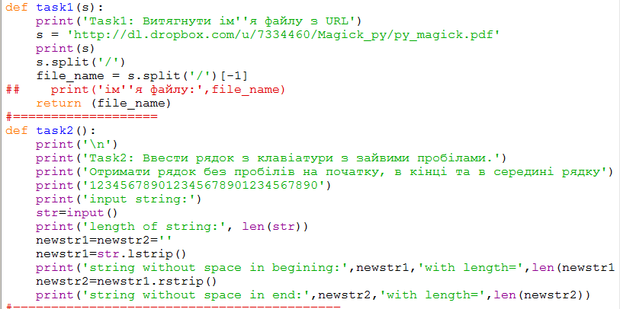
Приклад програми1 обробки рядків

Slide 30
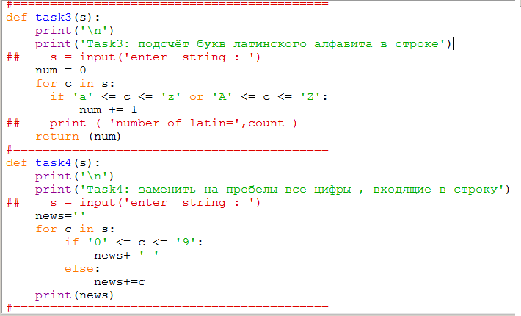
Приклад програми1 обробки рядків

Slide 31
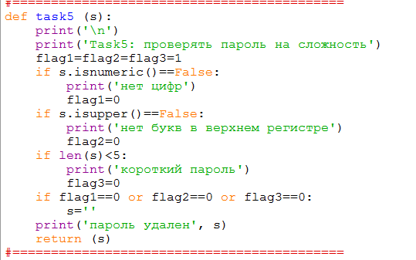
Приклад програми1 обробки рядків

Slide 32
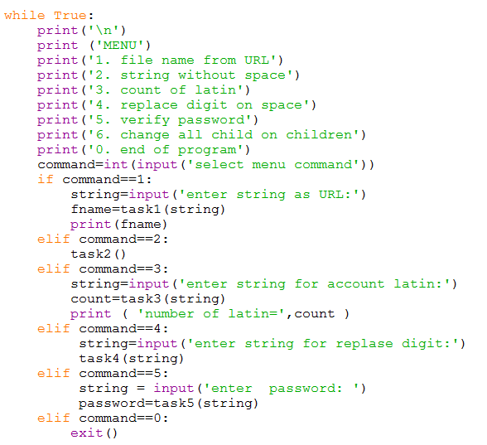
Приклад програми1 обробки рядків

Slide 33
Результат роботи програми1 обробки рядків

Slide 34
Результат роботи програми1 обробки рядків

Slide 35
Результат роботи програми1 обробки рядків

Slide 36
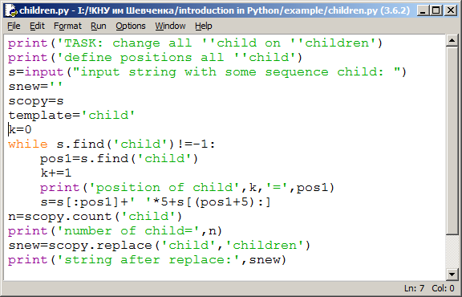
Приклад програми2 обробки рядків

Slide 37
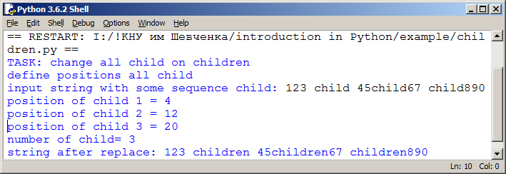
Результат роботи програми2 обробки рядків

Slide 38

Завдання для самостійної роботи
Дан рядок англійського тексту. Підрахувати кількість букв «k» в рядку.
Дан рядок, що закінчується точкою. Підрахувати, скільки слів в рядку.
Дан рядок. Вивести всі слова, що починаються на букву "а"
Дан рядок. Вивести:
Спочатку виведіть третій символ цього рядка.
У другому рядку виведіть передостанній символ цього рядка.
У третьому рядку виведіть перші п'ять символів цього рядка.
У четвертому рядку виведіть весь рядок, крім останніх двох символів.
У п'ятому рядку виведіть всі символи з парними індексами (вважаючи, що індексація починається з 0, тому символи виводяться починаючи з першого).
У шостому рядку виведіть всі символи з непарними індексами, тобто починаючи з другого символу рядка.
У сьомому рядку виведіть всі символи в зворотному порядку.
У восьмому рядку виведіть всі символи рядка через один в зворотному порядку, починаючи з останнього.
:

Slide 39

Якщо Ви чогось не зрозуміли : то перегляньте презентацію спочатку Інакше: Дякую за увагу!

